Slide 1

Öffentliche Finanzen und Außenwirtschaft
5. Onlinetermin – I
Wilhelmshaven
Zahlungsbilanz
Wechselkurse
Zinsparität
Kaufkraftparität
Prof. Dr. Bernhard Köster
Jade-Hochschule Wilhelmshaven
31.05.2021
http://www.bernhardkoester.de/vorlesungen/inhalt.html

Slide 2
Aufbau der Zahlungsbilanz
A. Leistungsbilanz
B. Vermögensübertragungen
C. Kapitalbilanz
D. Restposten
A1. Handelsbilanz
A2. Dienstleistungsbilanz
A3. Erwerbs- und Vermögenseinkommen
A4. Laufende Übertragungen
C1. Direktinvestitionen
C2. Wertpapierverkehr
C3. Kredite
C4. Devisenbilanz
Im Internationalen Kontext:
Balance of Payments
=
Current Account + Capital Accout = 0
Zahlungsbilanz
=
Leistungsbilanz + Vermögensübertragungen + Kapitalbilanz + Restposten = 0
Notes:
2

Slide 3
Wechselkurs, Devisenmarkt und Zahlungsbilanz
Mengennotierung:
Wie viele Einheiten ausländischer Währung erhält man für eine Einheit der inländischen Währung (z.B. 1€ = 1,37$)
Preisnotierung:
Wie viele Einheiten der inländischen Währung kostet eine Einheit der ausländischen Währung (z.B. 1$= 0,73€)
Nachfrage nach Euro | Angebot an Euro
Exporte von Gütern und Dienst- leistungen aus der Eurozone in die USA | Importe von Gütern und Dienst- leistungen aus den USA in die Eurozone
US-Touristen die Europe in 10 days machen | Verrückte Deutsche, die den Grand Canyon hinabsteigen
US-Direktinvestitionen in Deutschland | EU-Direktinvestitionen in den USA
Devisenspekulation auf eine Aufwer- tung des Euro gegenüber dem Dollar | Devisenspekulation auf eine Abwertung des Euro gegenüber dem Dollar
Angebot an Dollar – Nachfrage nach Euro | Nachfrage nach Dollar – Angebot an Euro
Export aus der Eurozone | Import aus den USA
Kapitalimport | Kapitalexport
Exporte + Kapitalimport = Importe + Kapitalexport
Nachfrage nach heimischer Währung↑↓ | Angebot an heimischer Währung ↑↓
Exporte ↑↓ | Importe ↑↓
Kapitalimporte ↑↓ | Kapitalexporte ↑↓

Slide 4
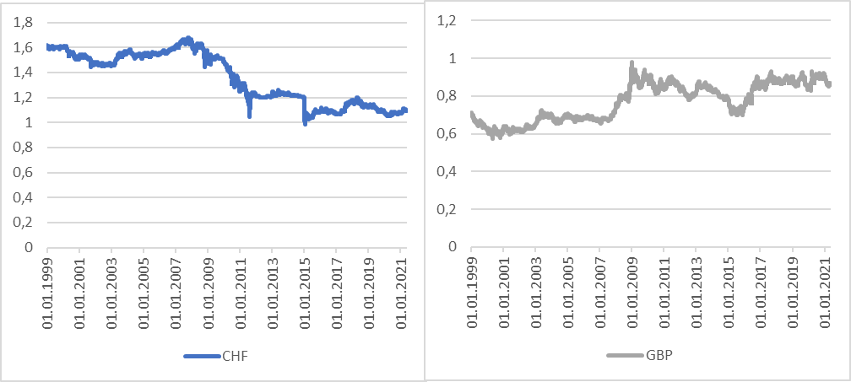
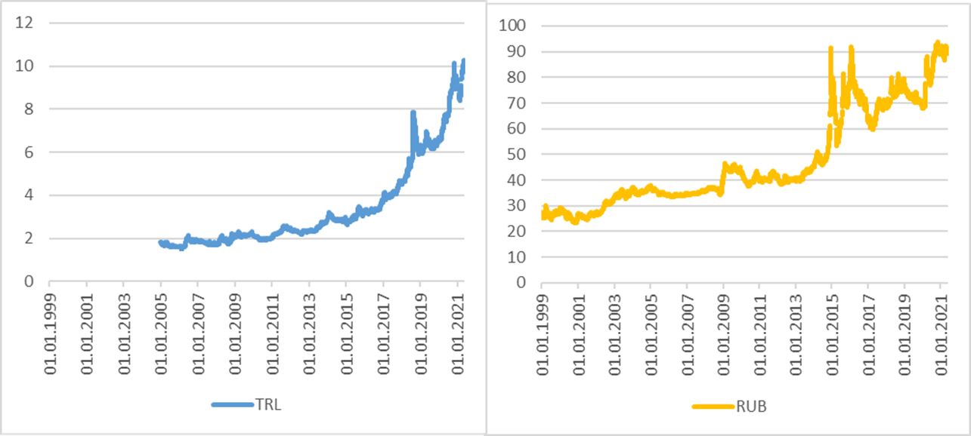
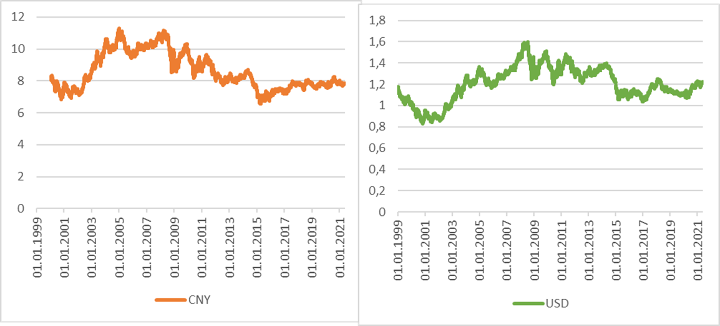
Euro-Wechselkurse
Source: Bundesbank

Slide 5
Ungedeckte Zinsparität
https://www.youtube.com/watch?v=S5PVHRQZe1E

Slide 6
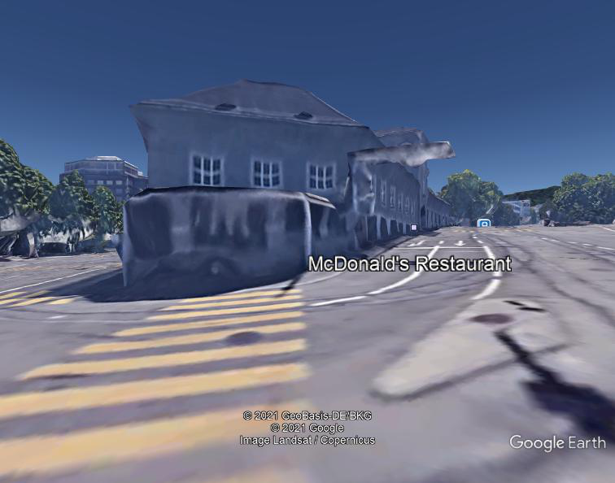
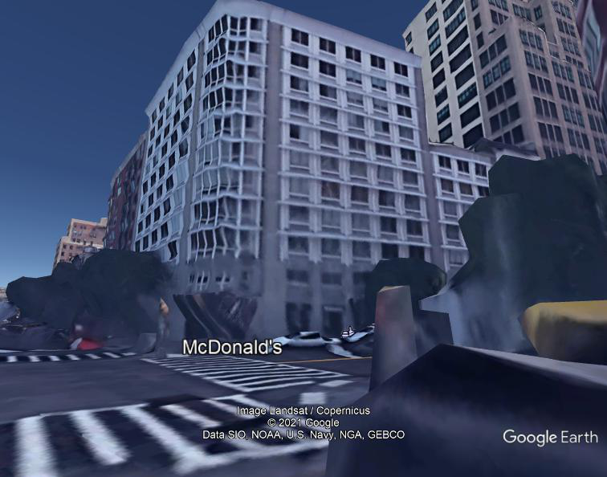
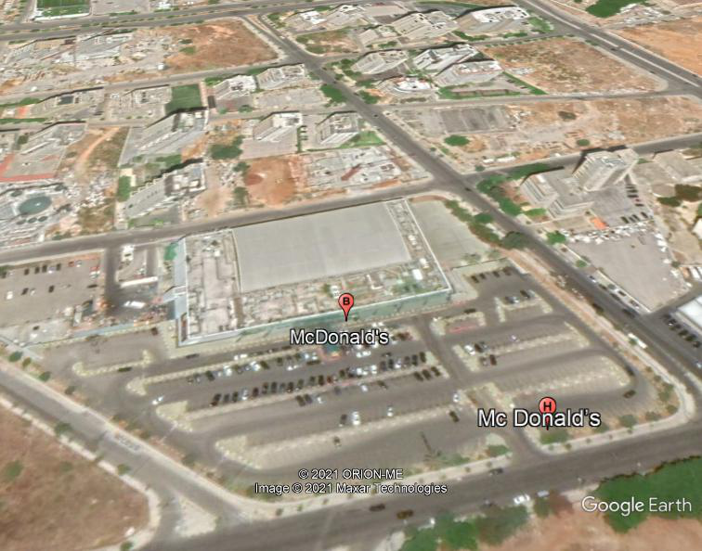
Kaufkraftparität (KKP/PPP(engl.): langfristige Wechselkursbestimmung
Im Prinzip sollte man auf der ganzen Welt nach Umtausch einer Währung in eine andere die selbe Menge an Güterm kaufen können. → Eine Preis auf der ganzen Welt
Kurzfristig sicher nicht erfüllt, langfristig sollten sich die Wechselkurse gemäß der Kaufkraftparitäten anpassen.
In der Bederstraße in Zürich kostet ein Big Mac 6,50 SFR
Der Wechselkurs beträgt
1 USD = 0,89 SFR
In der Chambers Street in Manhatten kostet ein Big Mac 5,66 USD
In der Verdun Straße in Beirut kostet ein Big Mac 15500 LBP
Der Wechselkurs beträgt
1 USD = 8750 LBP
Big−Mac−Preis in der Welt

Slide 7
The Big Mac Index
Ohne Werbung zu machen, ist der Big Mac ein weltweit standardisiertes und verfügbares Produkt, dass auch überall mehr oder weniger den gleichen Nutzen stiftet, nämlich bei Heißhunger schnell satt zu machen
Daher hat sich der Big Mac Index als durchaus seriöse Abschätzung für die Kaufkraftparitäten etabliert.
Aus den Abweichungen zwischen dem tatsächlichen Wechselkurs und der Kaufkraftparität gemäß dem Big-Mac-Index kann man dann zumindest eine Erwartung für die längerfristige Entwicklung des Wechselkurs bilden. Dieses Signal darf allerdings nicht überbewertet werden, dann natürlich wird in der langen Frist die Wechselkursentwicklung von vielen anderen Faktoren, wie z.B. auch der Entwicklung der politischen Systeme, überlagert!
Quelle: Economist
https://www.economist.com/big-mac-index

Slide 8
Öffentliche Finanzen und Außenwirtschaft
5. Onlinetermin – II
Wilhelmshaven
Steuern und Marktgleichgewicht
Steuerlast
Steuern und Wohlfahrt
Tax-Laffer-Curve
Prof. Dr. Bernhard Köster
Jade-Hochschule Wilhelmshaven
31.05.2021
http://www.bernhardkoester.de/vorlesungen/inhalt.html

Slide 9
Steuern und Marktgleichgewicht
p
p
A
A
N
N
x
x
Steuerlast
p
p
A
N
A
N
x
x

Slide 10
Steuern und Wohlfahrt
p
A
N
x

Slide 11
Steuern, Steueraufkommen und Wohlfahrtsverlust
Preis
Preis
Preis
A
A
A
N
N
N
Menge
Menge
Menge

Slide 12
Öffentliche Finanzen und Außenwirtschaft
5. Onlinetermin – III
Wilhelmshaven
Zusammenfassung
Prof. Dr. Bernhard Köster
Jade-Hochschule Wilhelmshaven
31.05.2021
http://www.bernhardkoester.de/vorlesungen/inhalt.html

